Slide 1
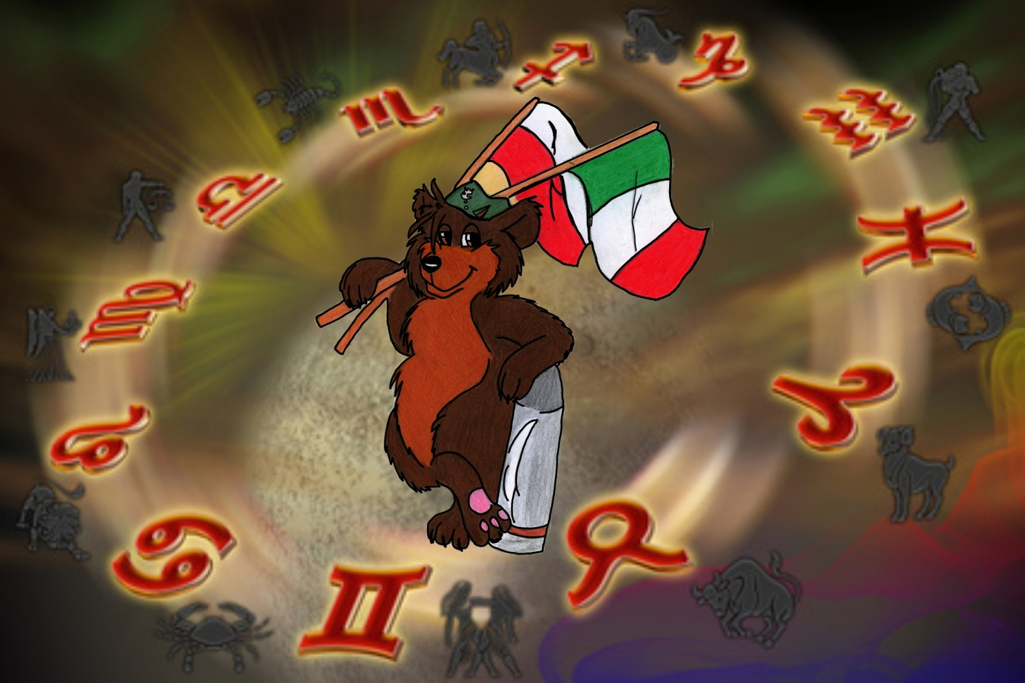
Progetto Twinning
„Dans le cercle des signes du zodi@que”

Slide 2
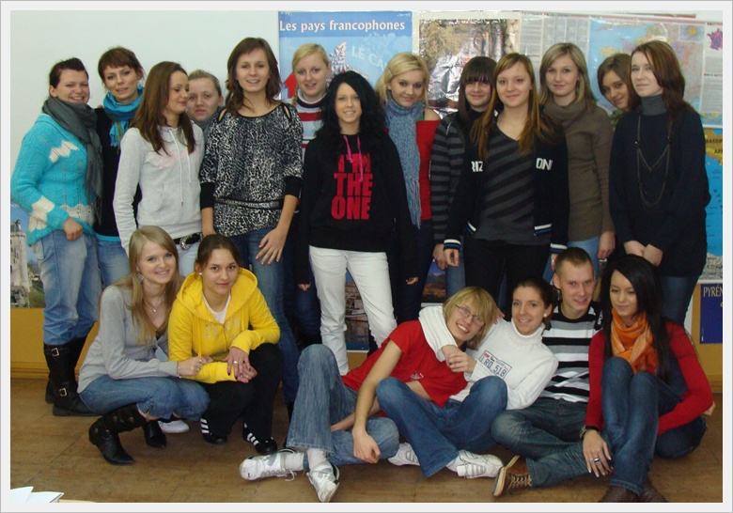
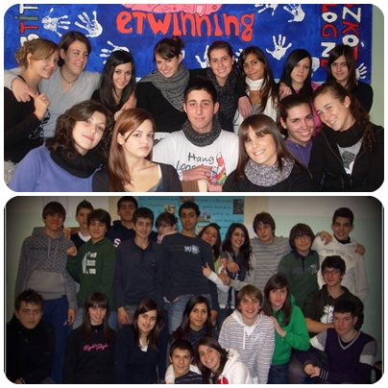
IIS Paolini – Imola Zespół Szkół Tekstylno-Handlowych - Żagan

Slide 3
L’inizio del progetto
Inizialmente il progetto era rivolto alla conoscenza reciproca degli studenti attraverso l’origine e l’evoluzione dell’interpretazione astrologica dei caratteri e la loro presenza nell’arte e nella scienza, tramite presentazioni ppt/Voki, indovinelli, giochi, etc.

Slide 4
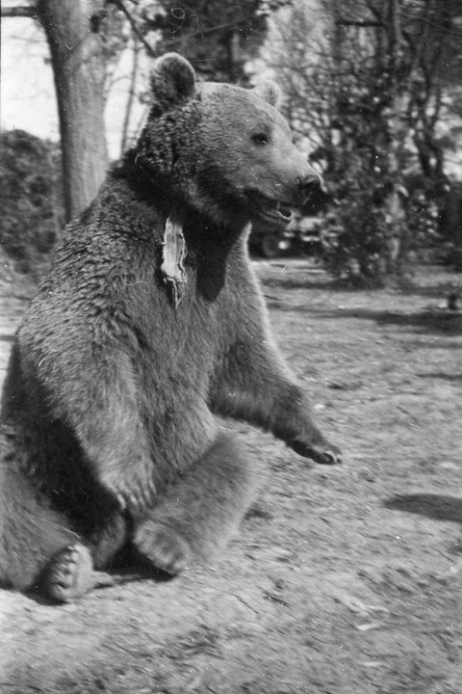
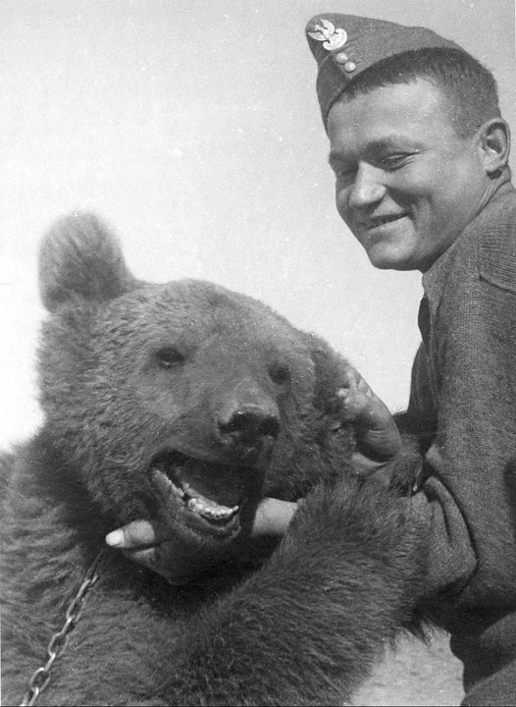
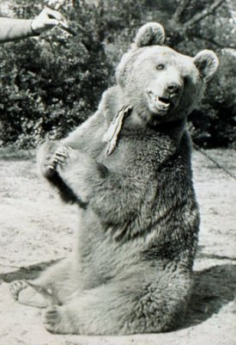
TUTTAVIA…
La vera storia dell’orso Wojtek – mascotte arruolata come soldato nel 2° Corpo polacco - è stato il vero cuore del progetto per le due classi.Con la scoperta di questa storia appassionante,la nostra collaborazione è diventata ancora più forte ed efficace .

Slide 5
I passi del progetto
Sulla base delle informazioni ricavate da molteplici fonti, gli studenti hanno creato una carta interattiva con l’itinerario seguito da Wojtek e dai soldati del 2° Corpo Polacco.

Slide 6
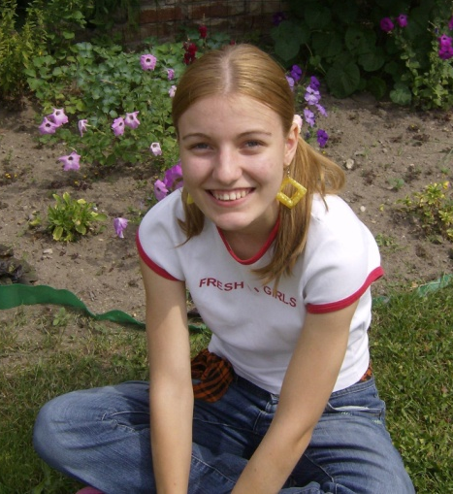
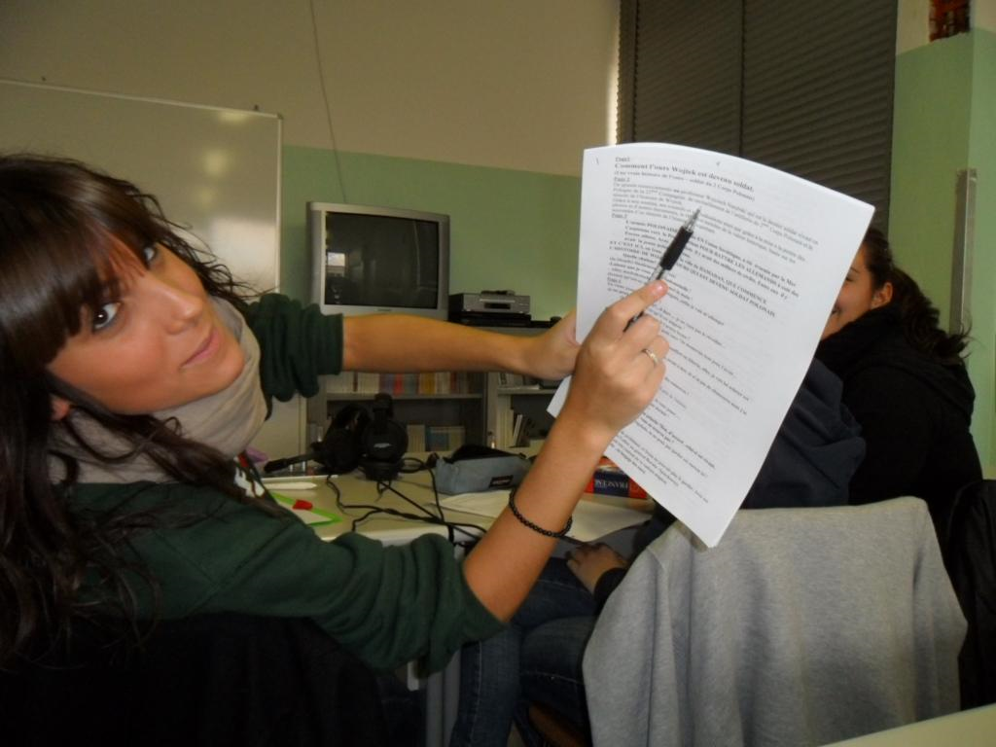
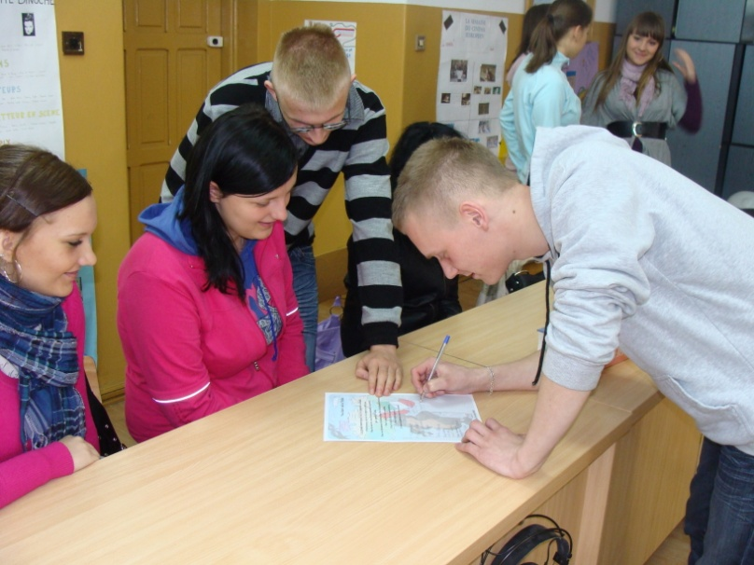
L’idea del fumetto:una sfida creativa défi
Sulla base la base delle informazioni e delle curiosità sulla vita di Wojtek, raccolte e condivise dagli studenti delle due classi, un’allieva polacca, Anna Kret ha realizzato i disegni del fumetto e le due classi hanno redatto i testi dei dialoghi in una versione commune.

Slide 7
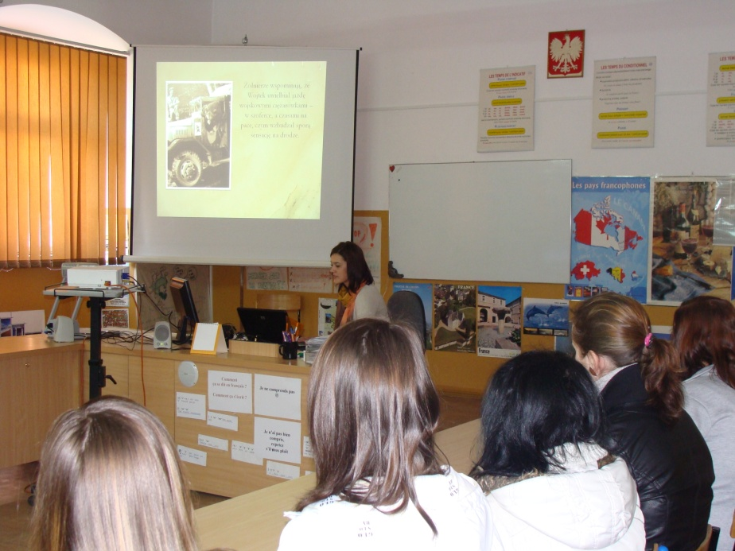
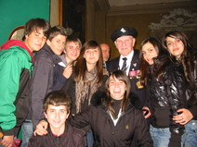
Lonatni, ma insieme!
23 aprile 2010. Gli studenti italiani partecipano alle celebrazioni in ricordo della liberazione di Imola, con la presentazione del progetto e contemporaneamente gli studenti polacchi organizzano un incontro di presentazione della storia di Wojtek e del fumetto, ai ragazzi della loro scuola.Anche se lontani, eravamo comunque insieme!

Slide 8
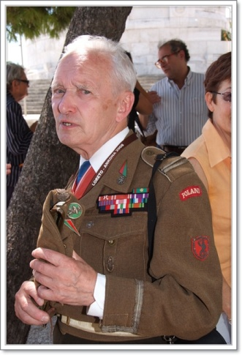
Delle collaborazioni d’eccezione
Il prof Wojciech Narębski…
Abbiamo collaborato sulla lettura di pagine tratte da «Dziadek i niedźwiadek» e «Wojtek ,Soldier Bear» e con la consulenza del professore Wojciech Narębski, ultimo soldato vivente in Polonia appartenente alla 22^ Compagnia Rifornimento di Artiglieria, di cui faceva parte l’orso Wojtek.
E 'grazie alla sua guida, messa a disposizione molti documenti e foto, e grazie ai ricordi personali dei nostri fumetti cominciò a cambiare e ad assumere il documentario storico-
.

Slide 9
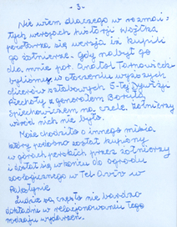
…la lettera della sig.ra
Irena Bokiewicz
Grazie al Professor Narębski siamo risaliti alla signora Irena Bokiewicz, che in una lettera ha confermato di essere stata la prima proprietaria di Wojtek,e non come risulta da più fonti, i soldati della 22° Compagnia(KZA).
Grazie a questa scoperta il fumetto mostra per la prima volta la vera storia di Wojtek , dall’inizio alla fine.

Slide 10
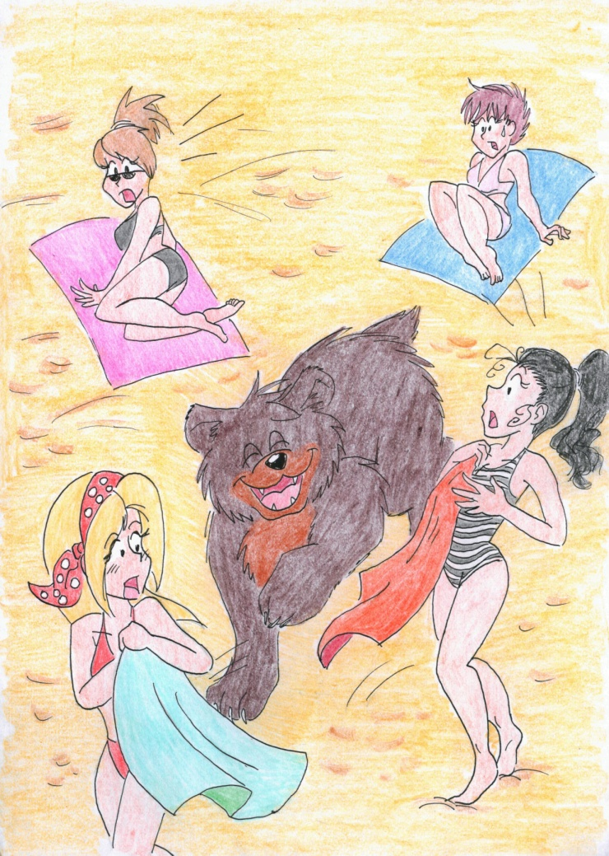
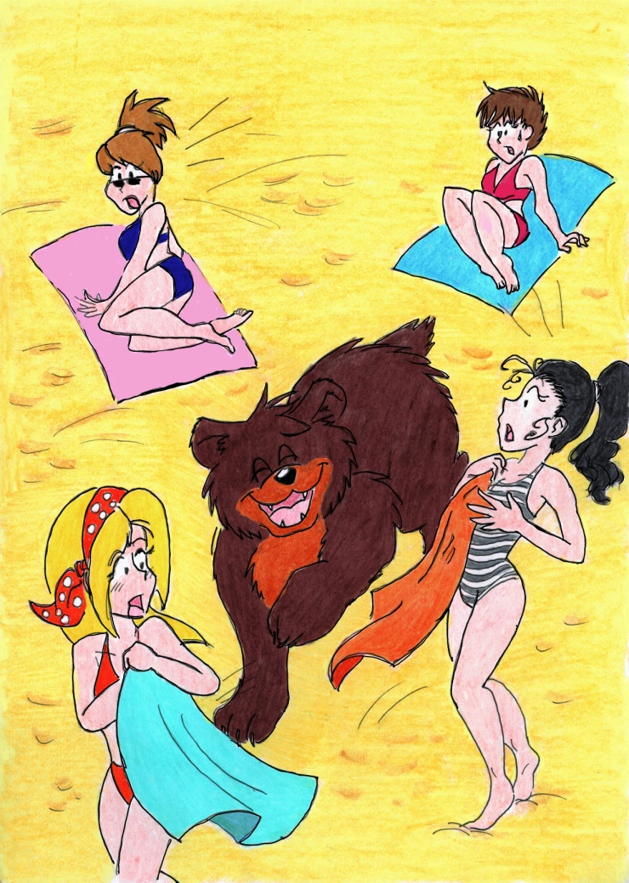
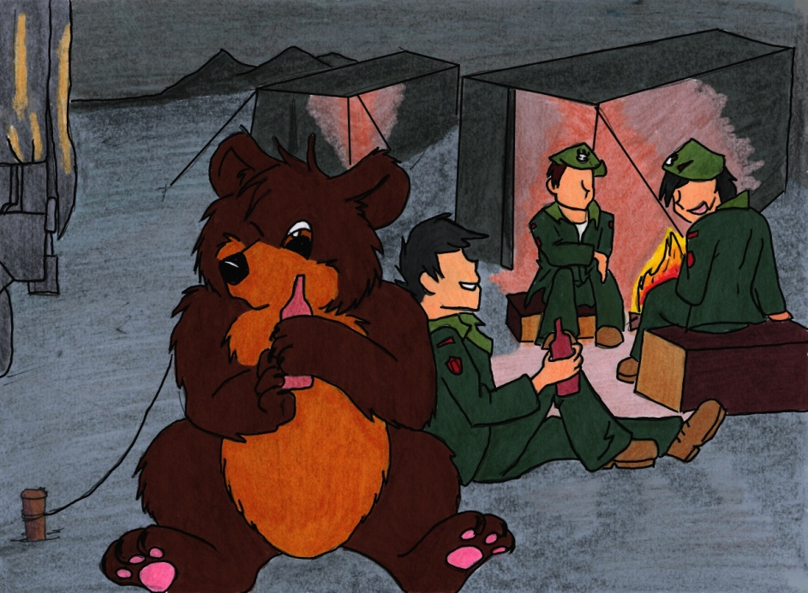
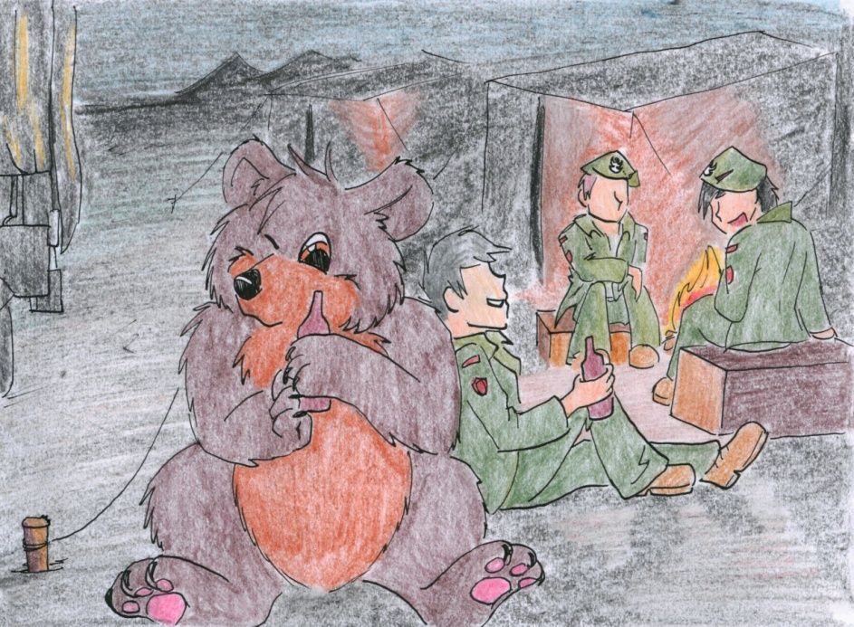
Il fumetto e la sfida della grafica
È stato necessario lavorare sul perfezionamento grafico del fumetto, i cui disegni erano tutti colorati a pastello, utilizzando il programma Corel Painter.
Il tempo impiegato per rendere più vivace il colore è stato davvero notevole!.

Slide 11
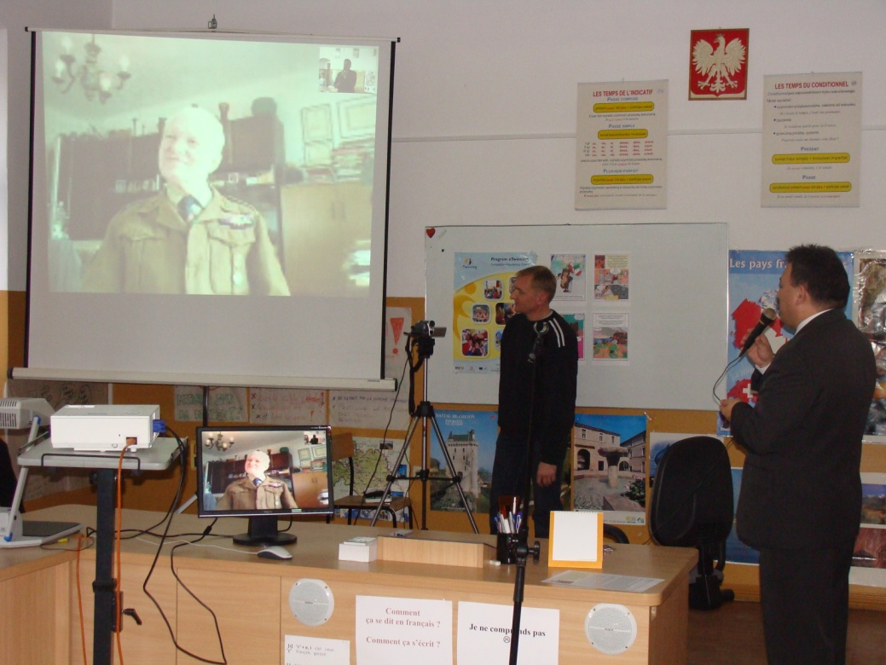
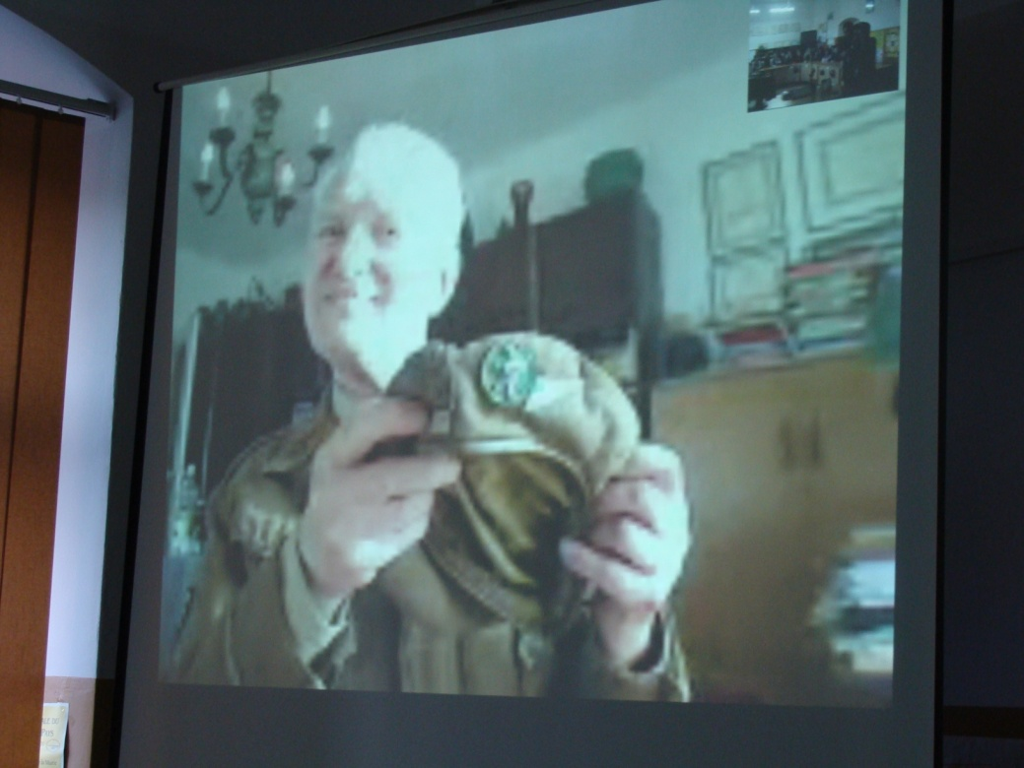
Videoconferenza
con il Professor Wojciech Narębski
Gli studenti hanno avuto l'opportunità di parlare in diretta con il reduce e porre domande su Wojtek e la guerra: una vera e propria lezione di storia!

Slide 12
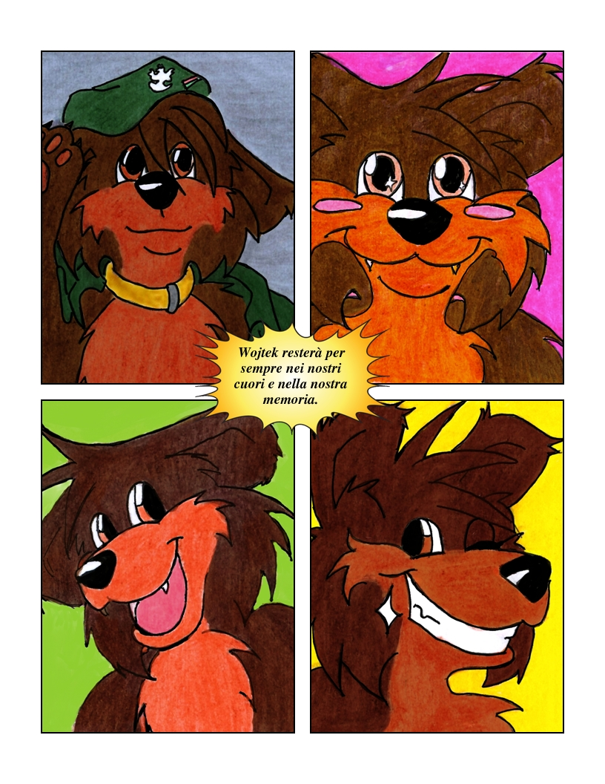
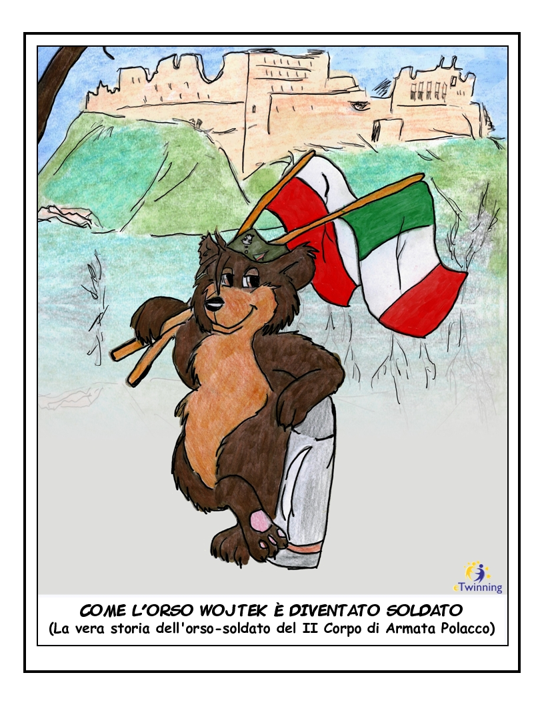
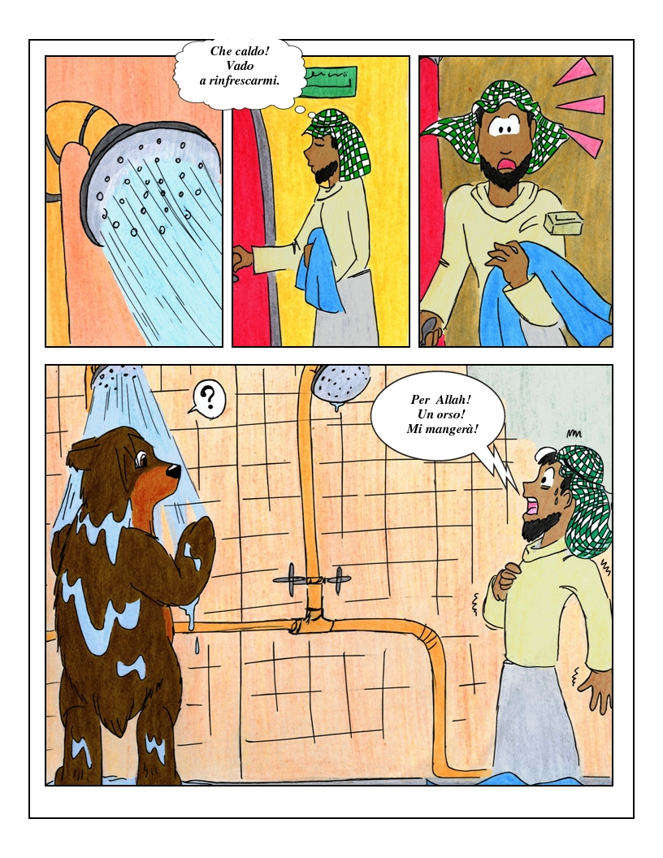
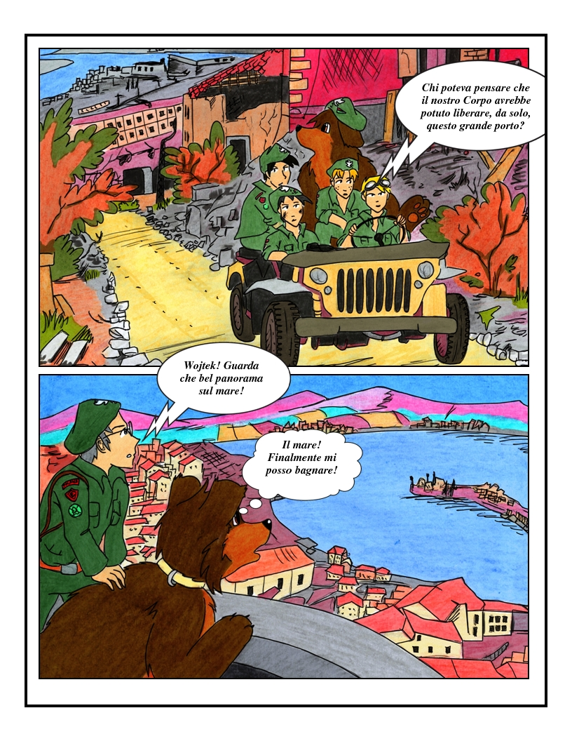
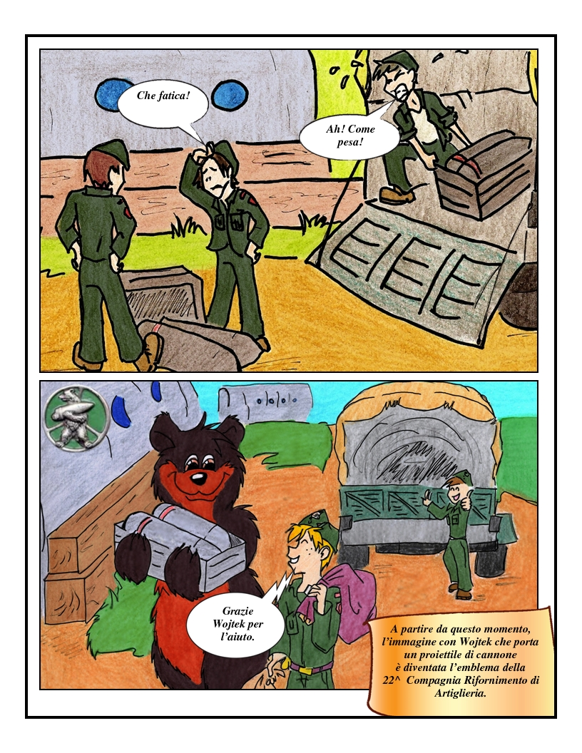
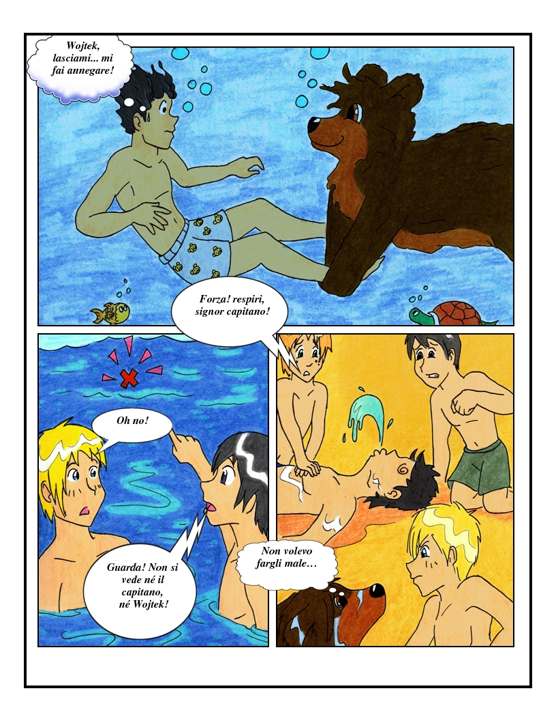
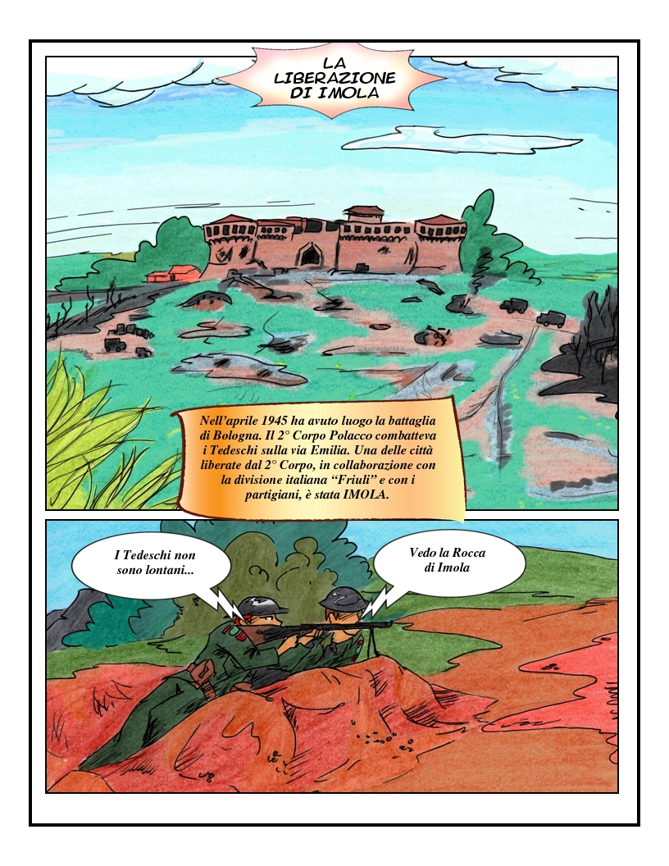
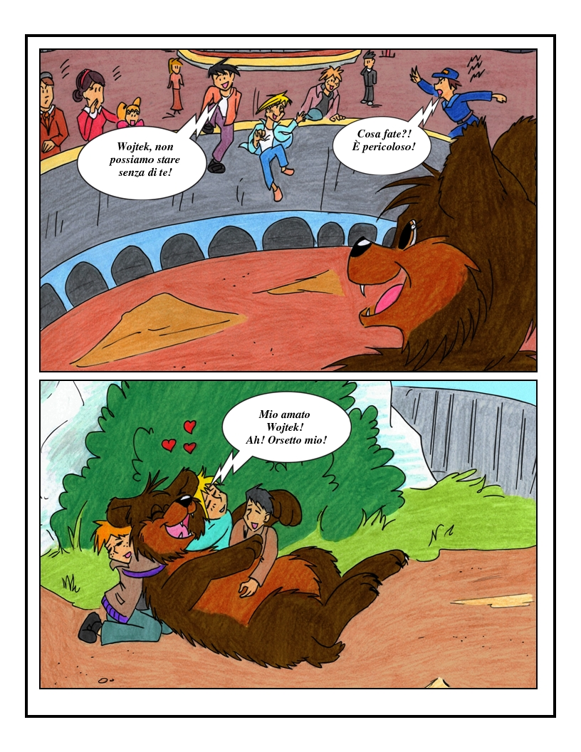
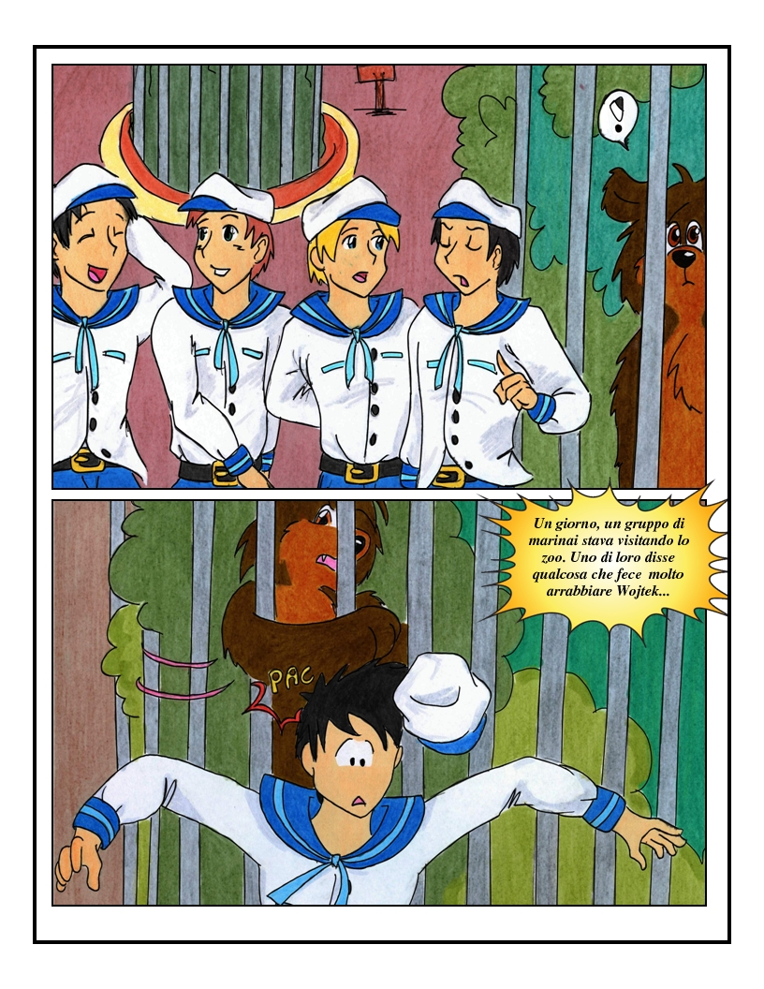
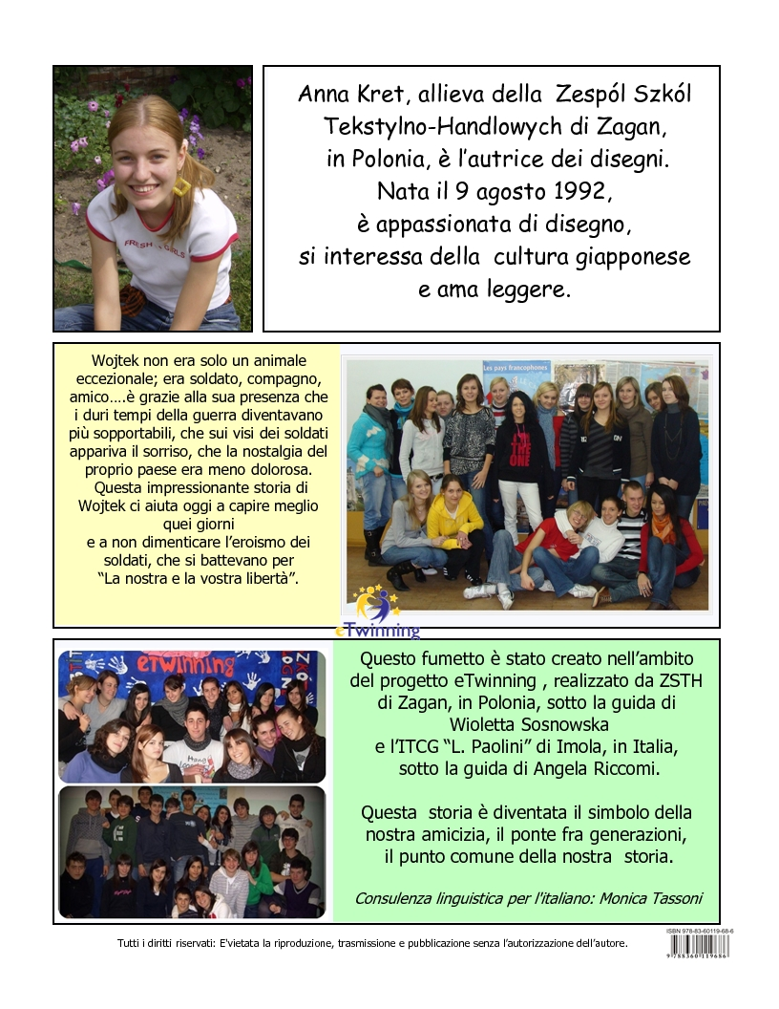
Il nostro fumetto è disponibile online in quattro lingue: polacco, italiano, francese e inglese

Slide 13
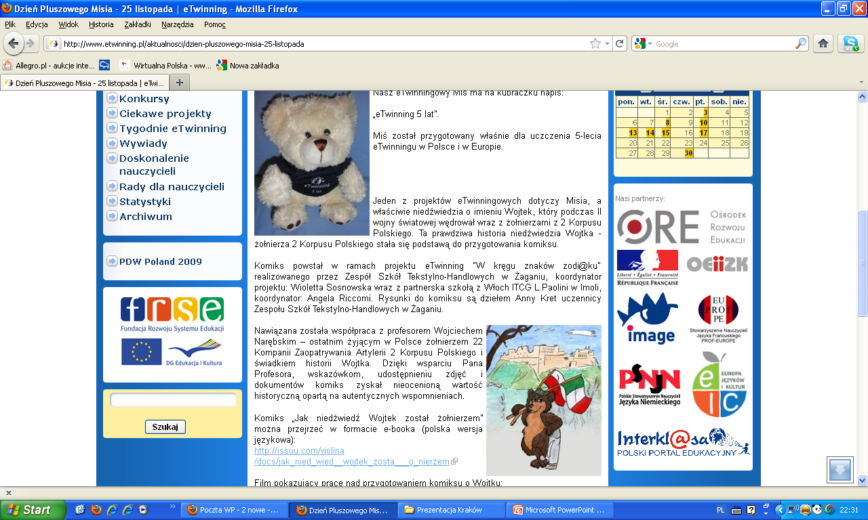
L’azione di diffusione
della storia di Wojtek.
Abbiamo iniziato la diffusione dell'azione Wojtek in Polonia , nel giorno dedicato a Teddy Bear: così Wojtek è diventato famoso fra i bambini polacchi.
Attraverso il portale eTwinning,sotto forma di newsletter, sono stati inviati a tutte le scuole iscritte in Polonia i fumetti e altro materiale su Wojtek sviluppato in partenariato.

Slide 14
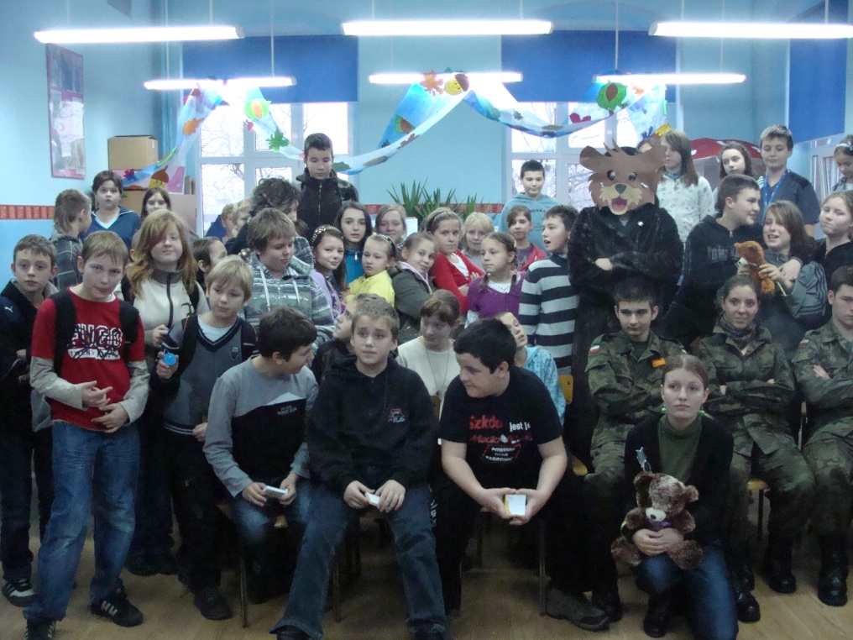
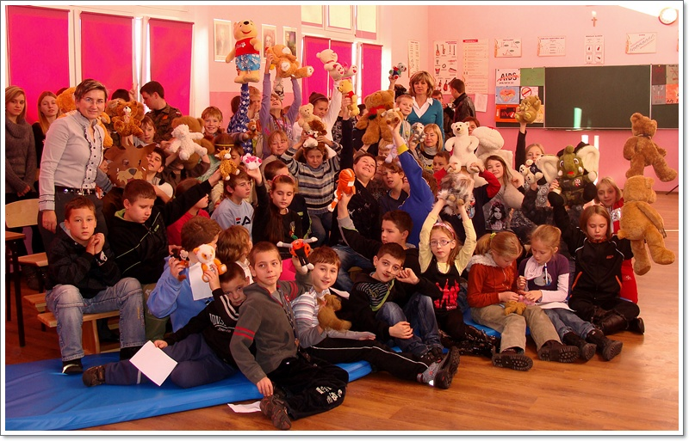
Le visite nelle scuole primarie
Con il fumetto, un piccolo spettacolo e la nostra canzone su Wojtek, abbiamo visitato le scuole primarie di Żagań per promuovere la storia di Wojtek fra i bambini.

Slide 15
Quiz e puzzle su Wojtek
Quiz
Puzzle

Slide 16
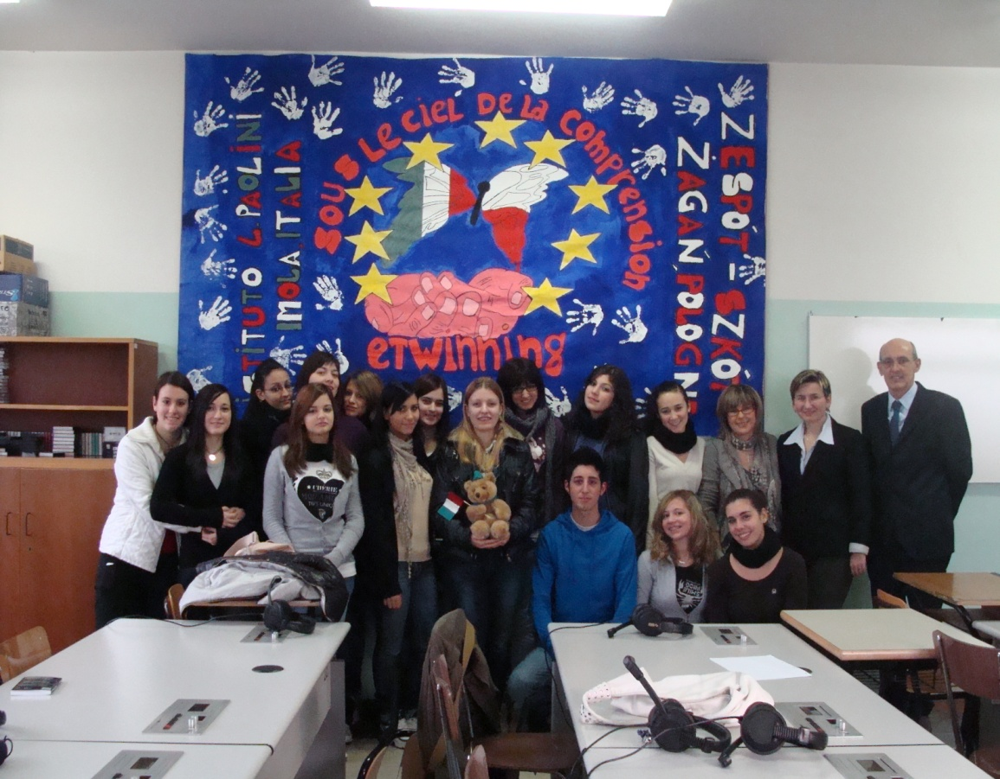
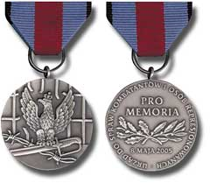
Una visita a Imola e
la medaglia Pro Memoria
Per avere promosso in ambito scolastico e ravvivato la memoria storica dei luoghi e dei soldati polacchi caduti in Italia, le referenti sono state entrambe insignite della medaglia Pro Memoria

Slide 17
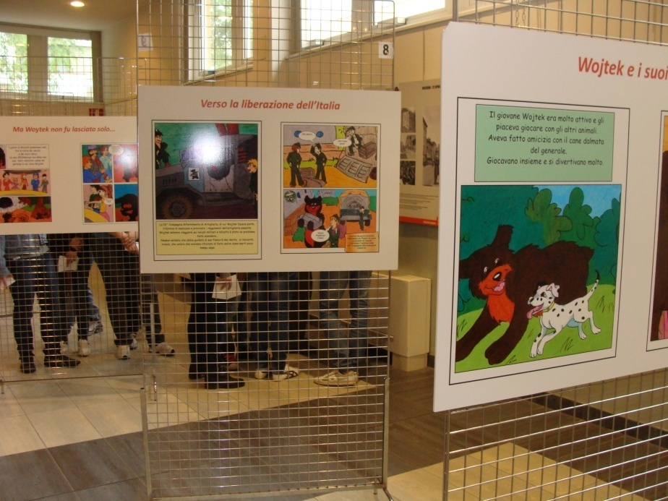
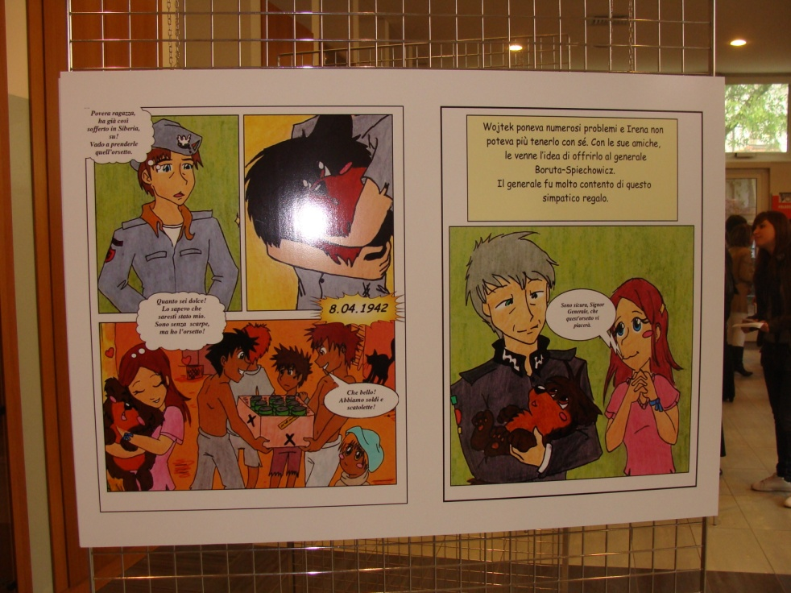
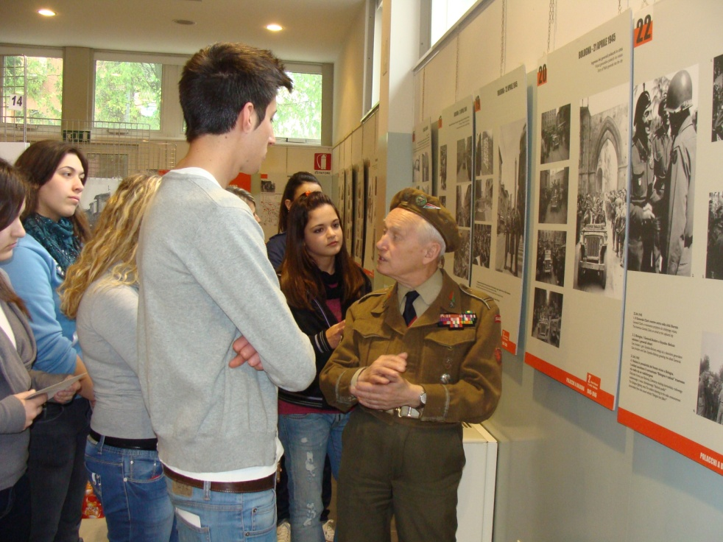
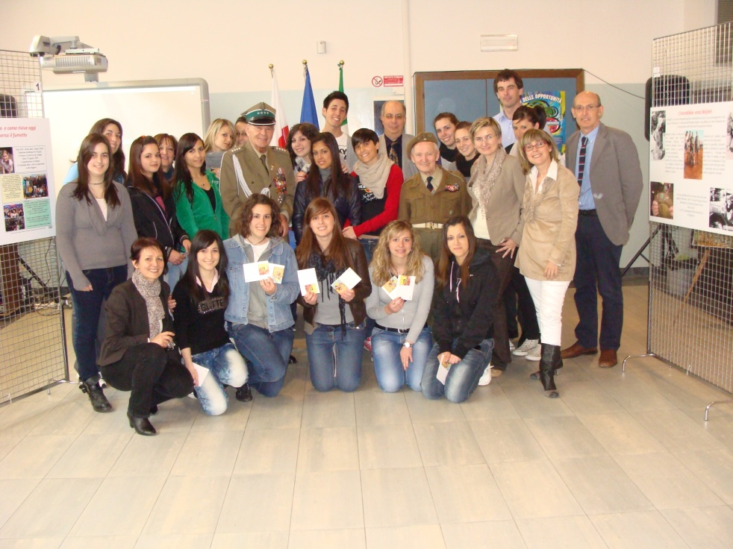
Mostra a Imola 04.2011

Slide 18
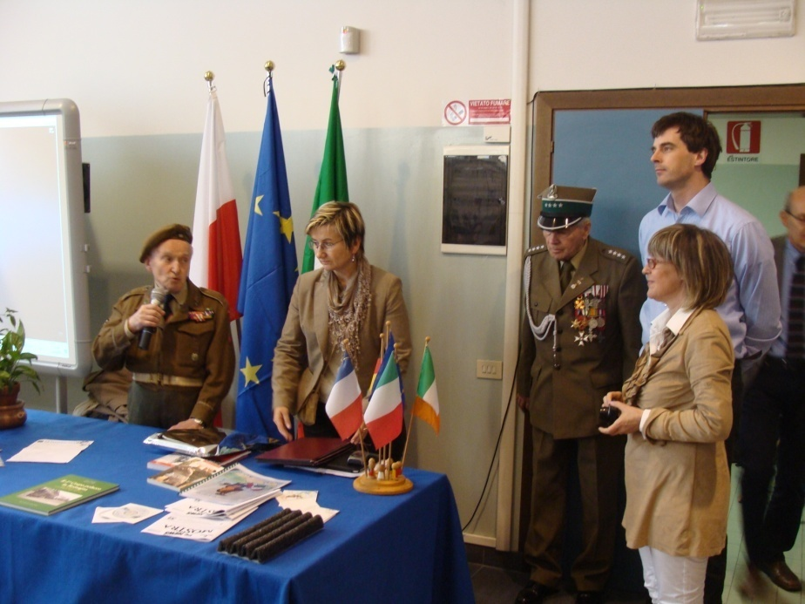
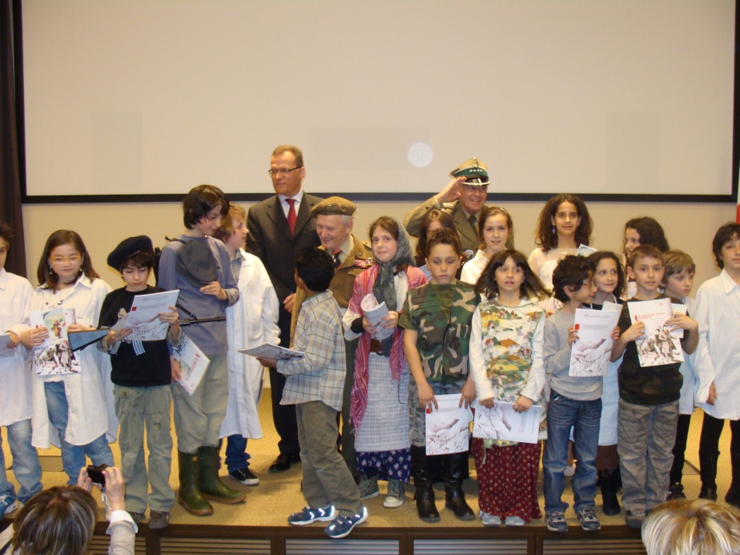
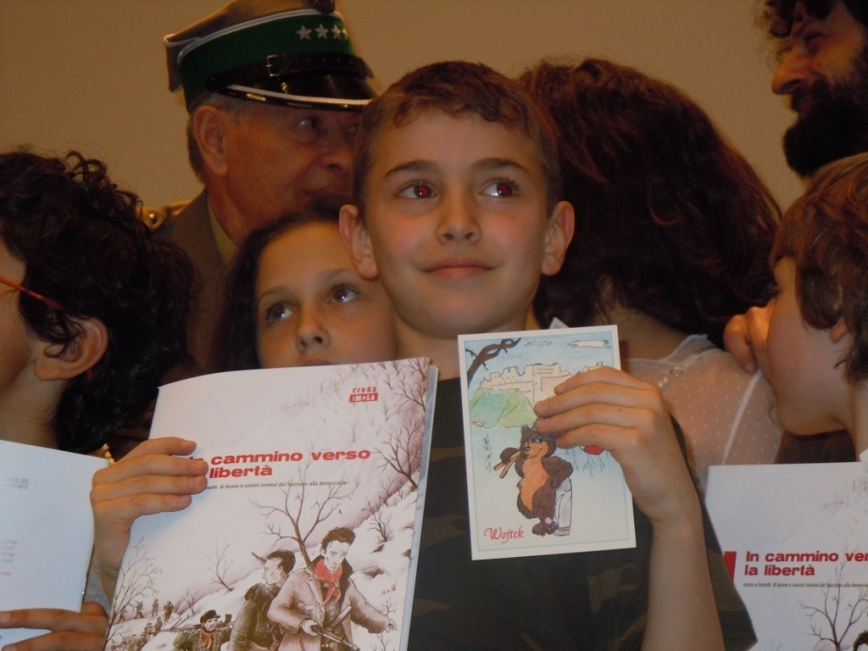
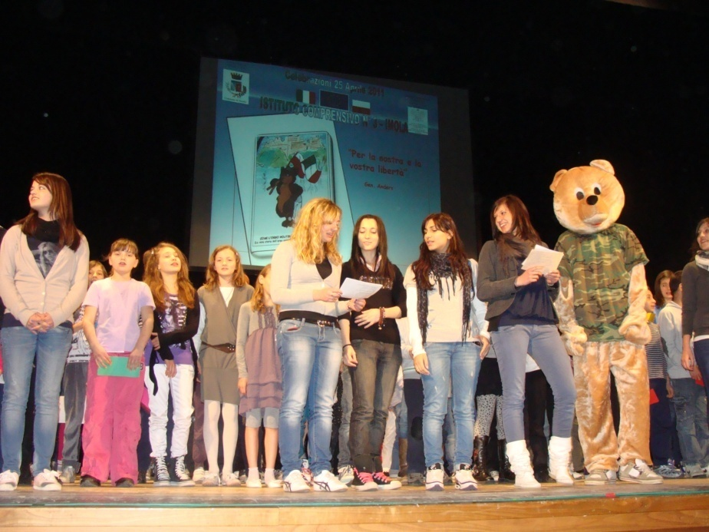

Slide 19
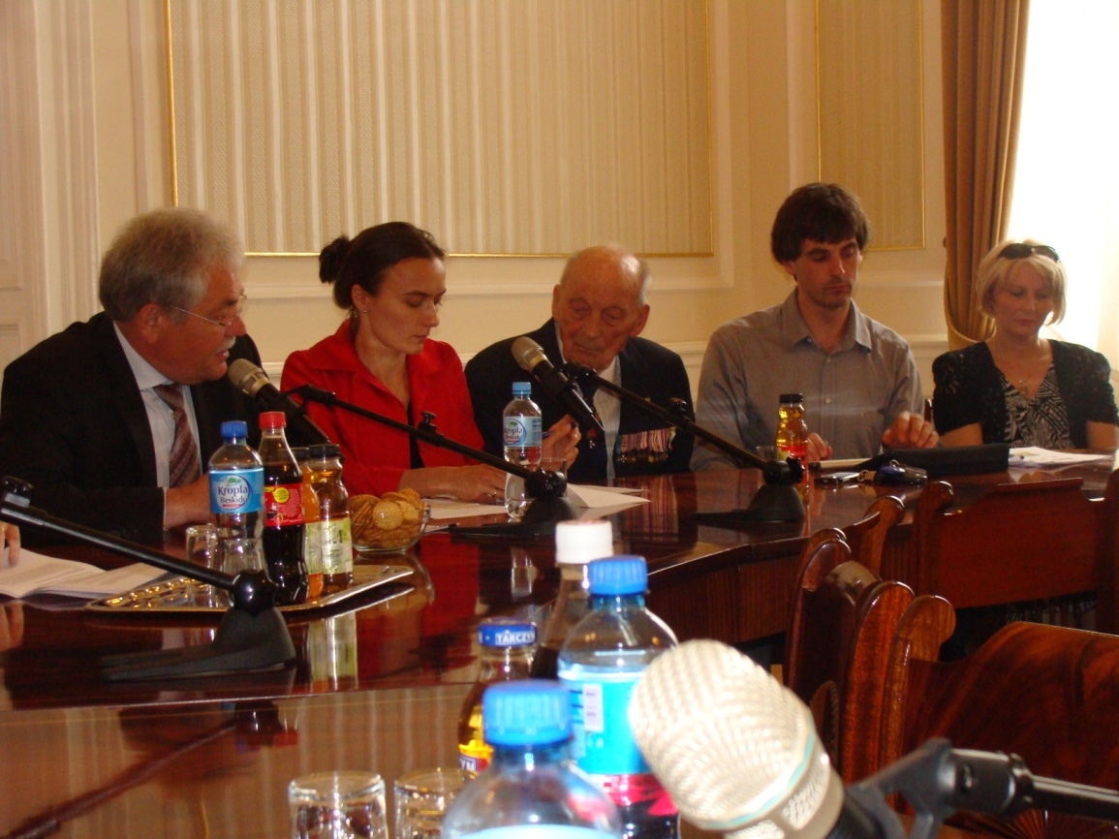
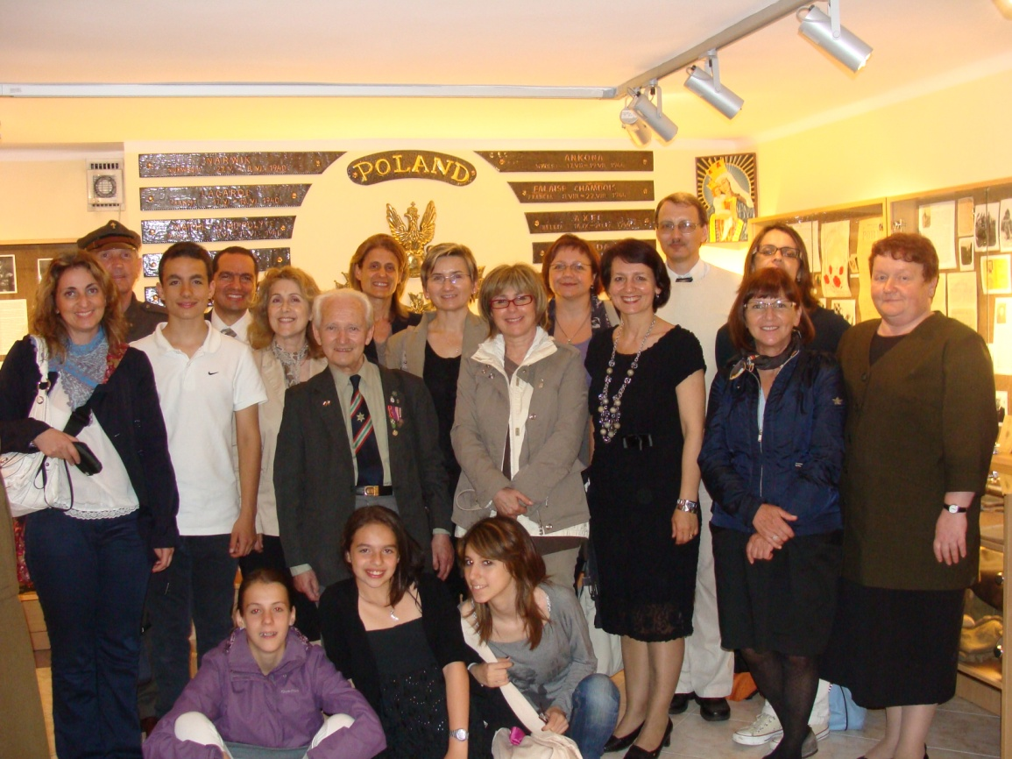
Presentazione del progetto
al voivodato di Małopolska
Invitati dal presidente della regione di Małopolska, M. S. Kracik, abbiamo presentato il fumetto e la sua azione di diffusione in Polonia e in Italia. Il seguito di questa iniziativa è stata la mostra sul fumetto sia a zagan che in altre città polacche.
E’ stat anche un’occasione di incontro e visita di un piccolo e originale museo degli scouts di Skawina, che coltivano le tradizioni dell’esercito del generale Anders.

Slide 20
Il nostro progetto nei media
Polonia

Slide 21
Wojtek su Facebook
Su Facebook abbiamo creato„Klub przyjaciół niedźwiedzia Wojtka - Il club degli amici dell'orso Wojtek. Qui potete trovare tutte le informazioni sulle nostre attività di progetto, compreso il fumetto , sottoforma di ebook in quattro lingue.
Sulla pagina Wojtek - the Soldier Bear - Niedźwiedź Żołnierz, creata da
Richard Lucas, è possibile trovare informazioni su nostro progetto e aggiornamenti sull’argomento

Slide 22
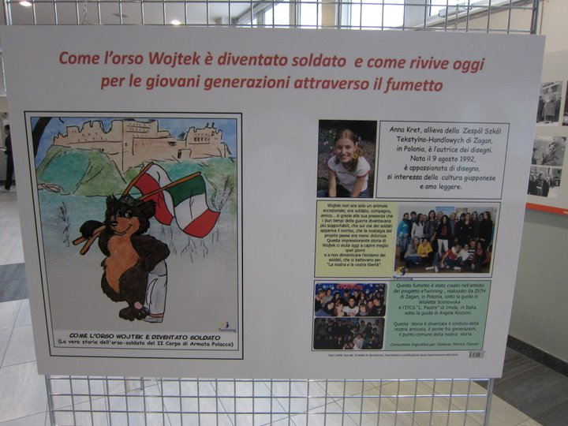
Il nostro progetto nei media
Italia
Intervista canale 11
Stampa
Sulla mostra

Slide 23
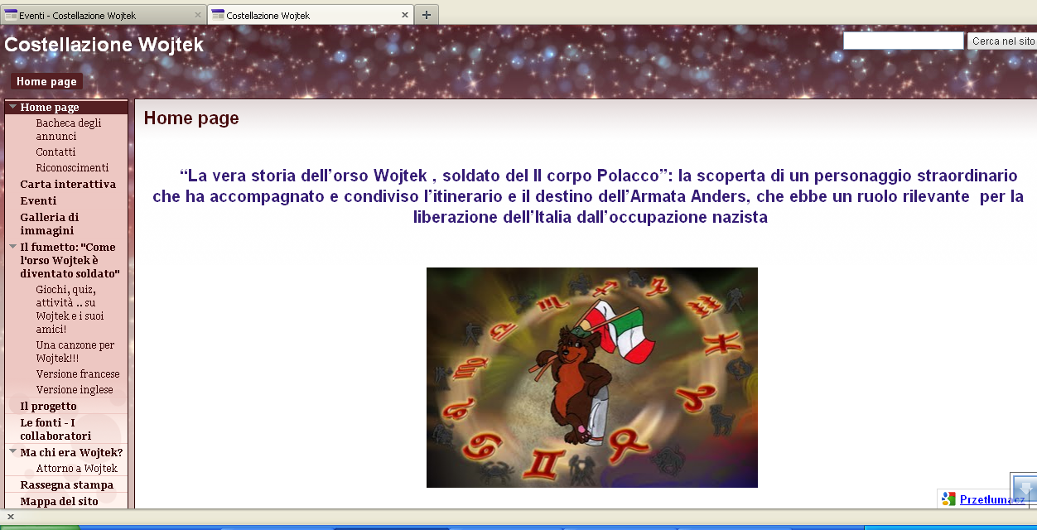
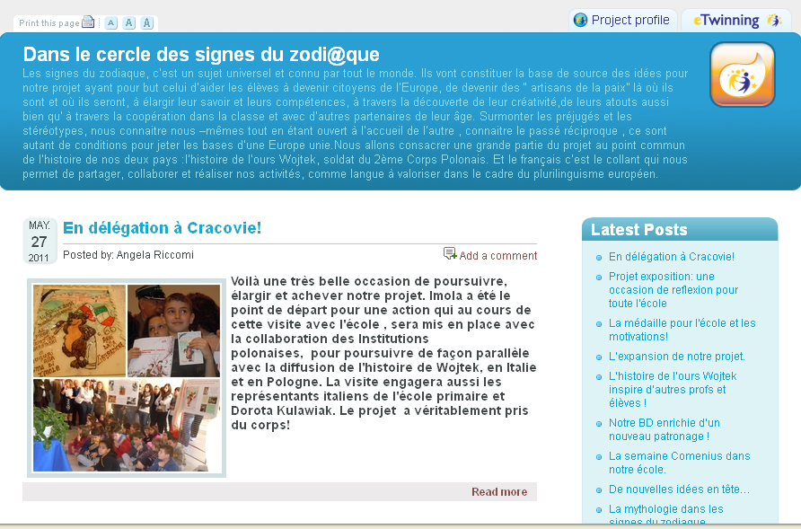
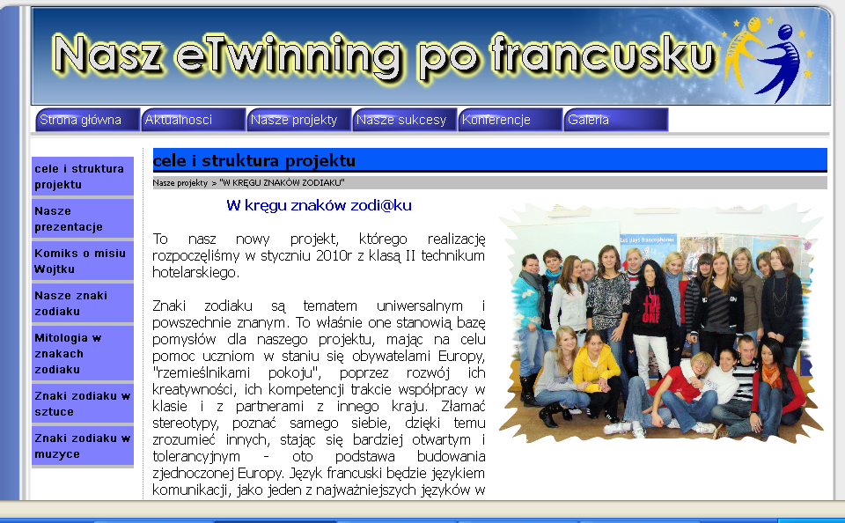
I nostri siti internet
Costellazione Wojtek
Twinblog
Nasz eTwinning po francusku

Slide 24
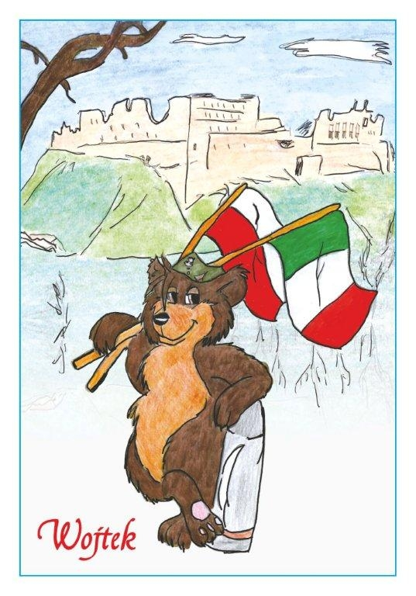
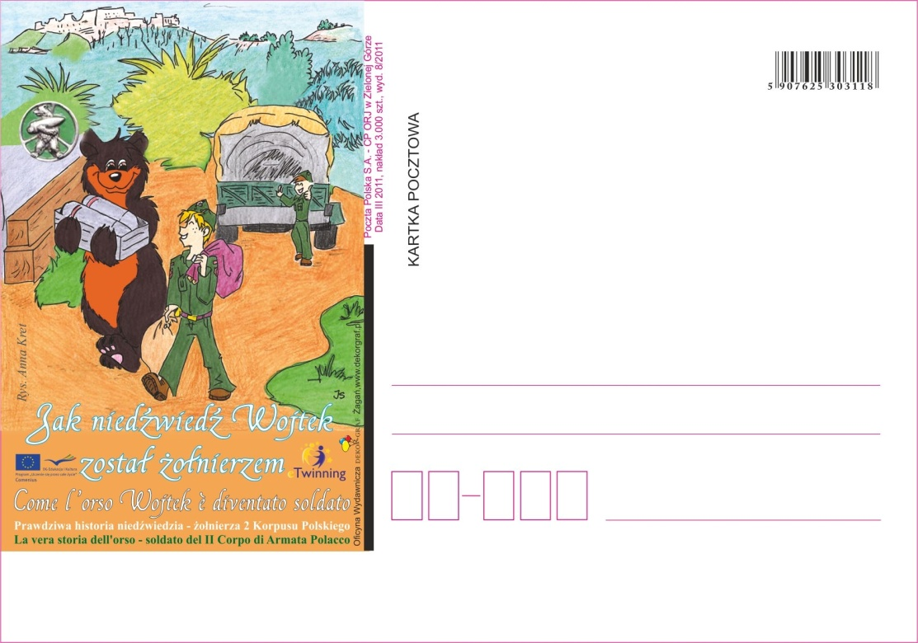
Le cartoline

Slide 25
La diffusione diventa internazionale:
la prima del film
« Wojtek - the Bear that Went to War »
La storia di Wojtek ha aperto tante porte e riunito molte persone appassionate di questa storia histoire. Il 15 novembre 2011, a Londra, la BBC ha presentato la prima film del « Wojtek - the Bear that Went to War » a cui hanno partecipato il prof. Narebsli e la partner di progetto Wioletta Sosnowska: un eccezionale incontro degli ultimi testimoni della storia di Wojtek.

Slide 26
La cerimonia di passaggio delle tradizioni della a 22^ Compagnia Rifornimento di Artiglieria agli studenti del corso militare opzionale della ZSTH di Zagan
Żagań, 22 novembre 2011

Slide 28
L’evento culmine del progetto
22 novembre 2011 :alla presenza delle autorità civili e militari, dei partners italiani , dei rappresentanti scolastici regionali, il reduce del 2° Corpo polacco , prof Narebski testimone della storia dell’orso Wojetk, ha trasmesso le tradizioni della 22^ Compagnia Rifornimento di Artiglieria agli studenti dell’opzione militare .
A partire da quel momento essi hanno iniziato ad indossare con fierezza l’emblema della 22^ Compagnia , rappresentante un orso che porta un proiettile.
In un clima solenne ed emozionante, la storia ha preso vita e ha creato un vero ponte fra le generazioni!

Slide 30
I punti di forza del progetto
Una grande creatività : grazie alla presentazione fra i partners attraverso i segni zodiacali, alla creazionedel fumetto e a tutte le attività , materiali e iniziative realizzate ha coinvolto tutte le generazioni e ha inciso non solo nella coscienza dei nostri studenti, ma anche negli allievi di altre scuole in Polonia , Italia e in Europa
Diffusione dei valori di amicizia fra popoli e il passaggio della memoria: la storia dell’orso Wojtek, soldato del 2° Corpo Polacco , rimasta finora poco conosciuta ,ha risvegliato una coscienza storica, e rinsaldato i legami fra i popoli dell’Europa che hanno vissuto momenti drammatici comuni. Grazie a questa scoperta i più giovani hanno riaperto e conosciuto, in modo piacevole e duraturo, una pagina della nostra storia più recente. Per noi è stata un’avventura sostenuta dalla passione di scoprire e trasmettere agli altri queste conoscenze.

Slide 31
I successi

Slide 32
Secondo posto concorso nazionale in Polonia „Il nostro eTwinning 2012” - categoria 14-19 anni

Slide 33
1° premio concorso europeo eTwinning 2013, categoria „Lingua francese”.

Slide 34
Conferenza Europea
Lisbona
14-16 marzo 2013

